Slide 1

Игра «Наши друзья -меньшие»
Подготовила: педагог-организатор Моричева А.В

Slide 2
Игра «Наши друзья -меньшие»
Цель: выявление, обогащение и закрепление знаний детей о домашних и диких животных.
Задачи:
- систематизировать знания детей о домашних и диких животных.
- расширить и углубить знания детей о домашних и диких животных.

Slide 3
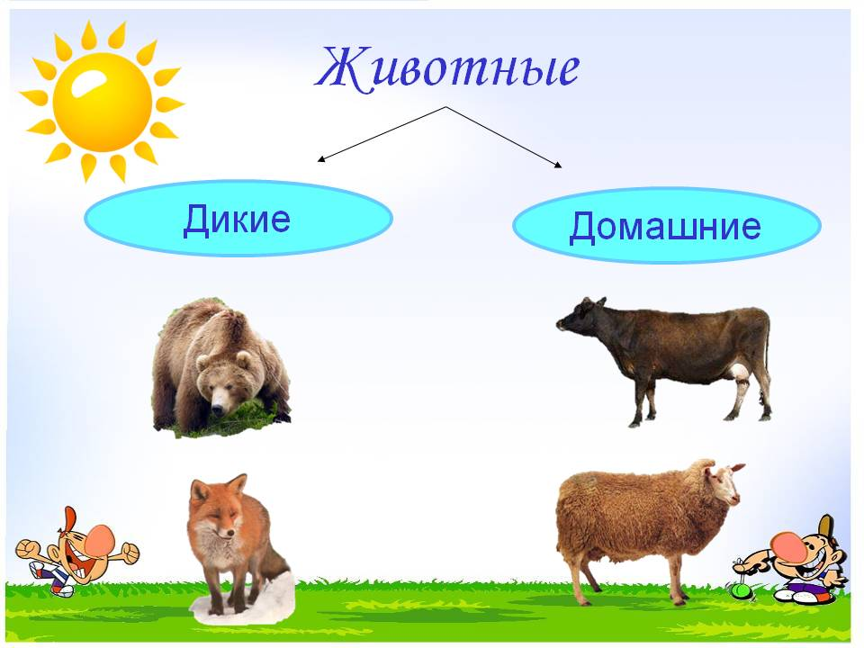

Slide 4
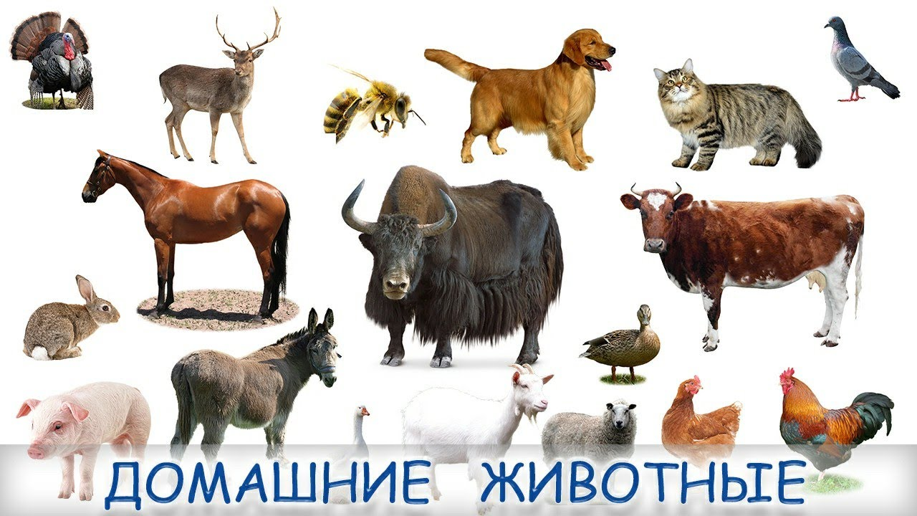
Каких домашних животных вы знаете?

Slide 5
Кто где живет?
Собака и кошка живут в квартире с человеком в городе. Если они живут в деревне, то кошка живет в доме и сарае. А собака живет в конуре. В деревне место, где живут домашние животные, называется «скотный двор». Коза и овца живут в хлеву Лошадь живет в конюшне. Свинья живет в свинарнике Корова живет в коровнике. Домашние птицы живут на птичьем дворе.

Slide 6
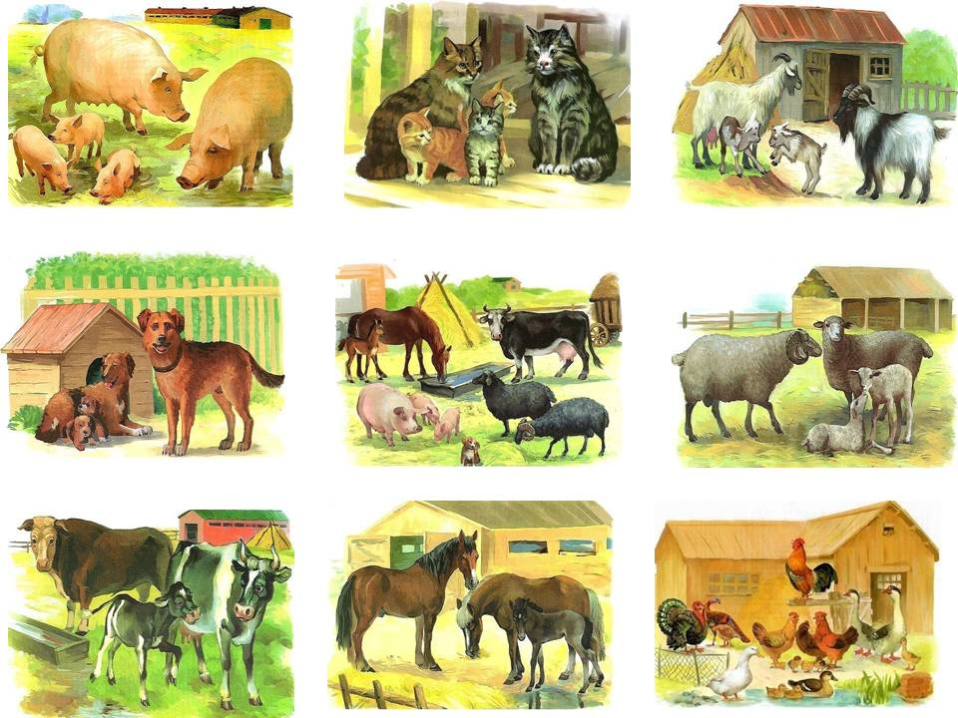

Slide 7
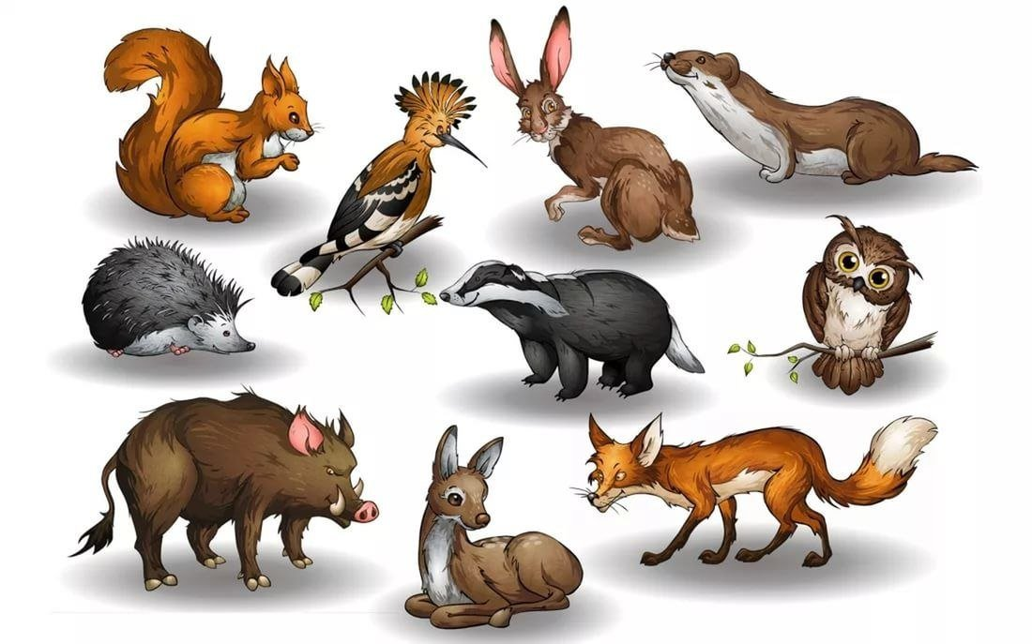
Каких диких животных вы знаете?

Slide 8
Кто где живет?
Дикие животные обитают в лесах, на лугах,полях, болотах, а также в океанах, пустынях, горах. Они живут в разных климатических условиях: там, где очень жарко, и там, где холодно, но всех их объединяет то, что они питаются другими живыми организмами

Slide 9
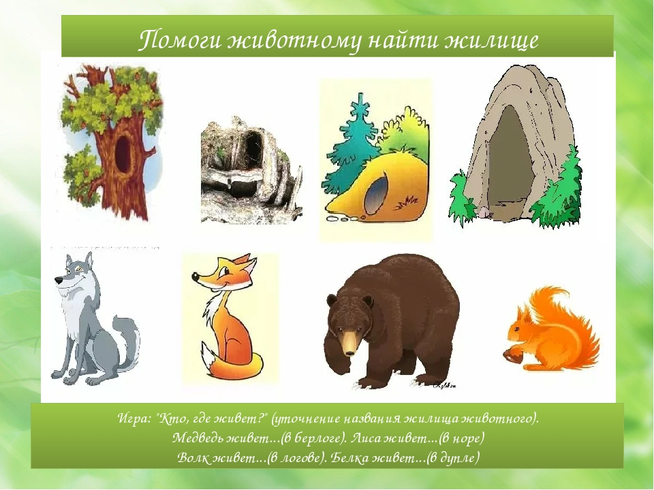

Slide 10
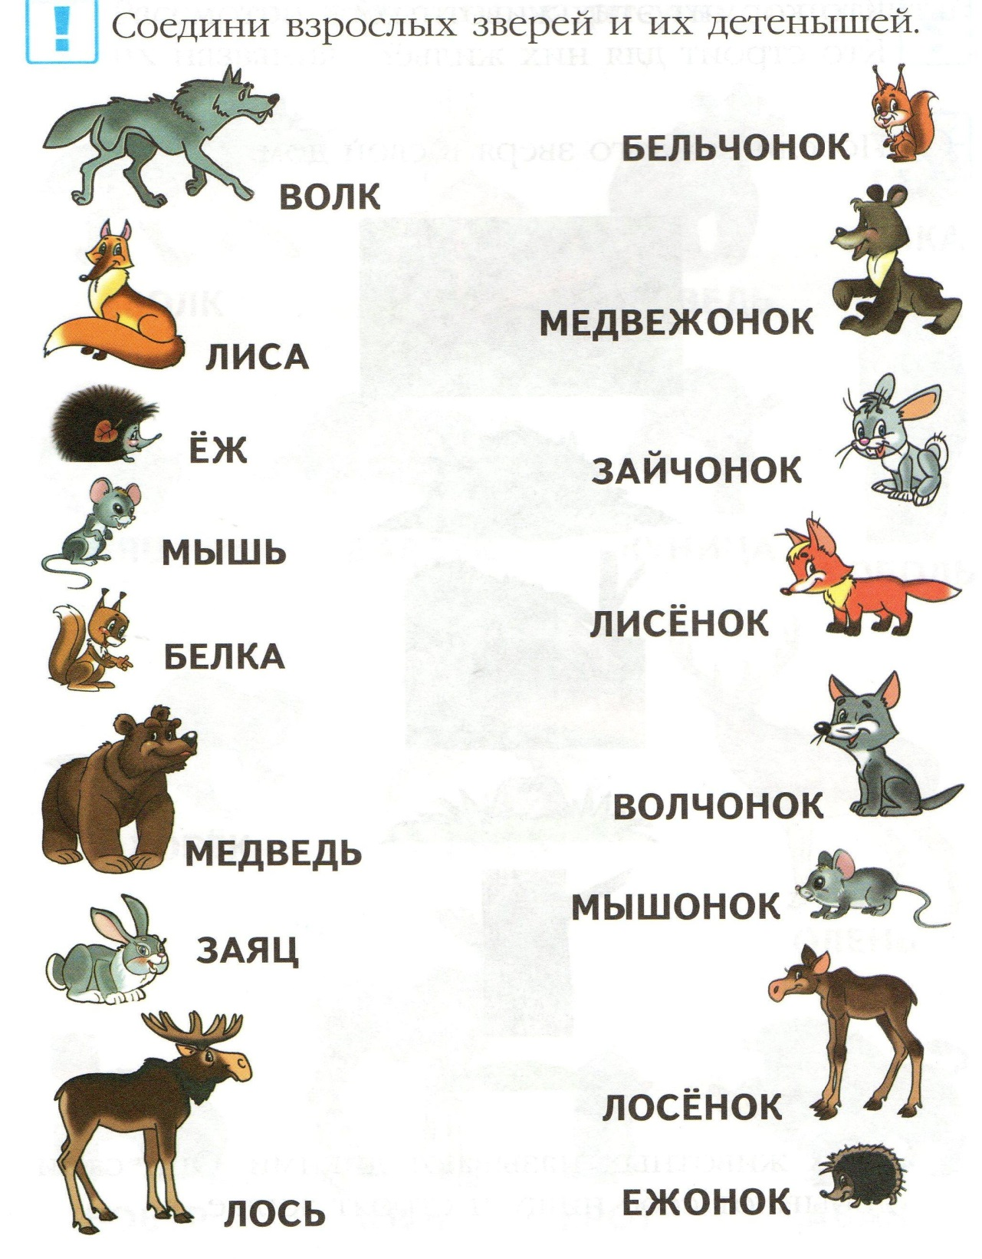
Давай, вспомним как детенышей диких животных

Slide 11
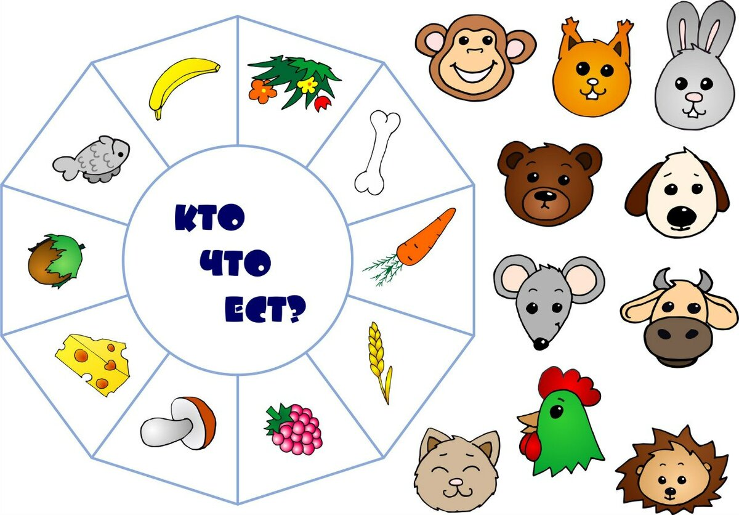
Кто и что ест?

Slide 12
Настало время разминки. Отдохнуть нам поможет физкультминутка.
Физкультминутка "Звериная зарядка".
Раз –присядка, два –прыжок.
Это заячья зарядка.
А лисята, как проснуться (кулачками потереть глаза)
Любят долго потянуться (потянуться)
Обязательно зевнуть (зевнуть, прикрывая рот ладошкой)
Ну, и хвостиком вильнуть. (движение бедрами в стороны)
А волчата спинку выгнуть (прогнуться в спине вперед)
И легонечко подпрыгнуть. (легкий прыжок вверх)
Ну, а мишка косолапый (руки полусогнуты в локтях, ладошки соединены ниже пояса)
Широко, расставив лапы (ноги на ширине плеч)
То одну, то обе вместе (переступание с ноги на ногу)
Долго топчется на месте. (раскачивание туловища в стороны)
А кому зарядки мало –начинает все сначала.

Slide 13

Блиц – опрос.
Кто съел сказочную Красную Шапочку вместе с её бабушкой (волк).
Друг Маши (медведь).
У кого была избушка ледяная (у лисы).
Иван царевич и … (серый волк)
Кто съел колобка (лиса)
Кто раздавил Теремок (медведь)
У кого была избушка лубяная (у зайчика).
Кого боялась Серая шейка (лису).

Slide 14
«Доскажи словечко».
Заяц пушистый, а еж … .
Белка живет в дупле, а медведь … .
Лиса тявкает, а волк … .
Лось сильный, а заяц … .
Олень травоядный, а волк … .
У зайца – зайчата, а у волка … .

Slide 15

СПАСИБО ЗА ВНИМАНИЕ!!!

